Slide 1
TIPS PARA UNA COMPRENSIÓN LECTORA IDEAL
San Fernando College
Programa de Integración Escolar
Prof especialista: Carla Pereira S
..
Curso: 5° Año Básico
Asignatura: Lenguaje y Comunicación

Slide 2
PERO ANTES RECORDEMOS…
TIPOS DE TEXTOS
PODEMOS CLASIFICARLOS
EN:
TEXTOS LITERARIOS:
Donde el autor expresa lo que ve y siente en su realidad. Por ejemplo:
Cuentos, novelas, fábulas entre otros.
TEXTOS NO LITERARIOS:
Son textos que pretenden informarnos: Por ejemplo:
Recetas, publicidad textos informativos, entre otros.

Slide 3
PARA IDENTIFICAR LA IDEA PRINCIPAL EN UN TEXTO DEBO:
Saber que la IDEA PRINCIPAL RESUME EL TEXTO EN UNA SOLA FRASE U ORACIÓN

Slide 4
TIPS PARA IDENTIFICAR LA IDEA PRINCIPAL DENTRO DE UN TEXTO
Antes de comenzar a leer tengo que tener claro que es lo que necesito conocer.
Debo leer mínimo tres veces el texto.

Slide 5
Identifico el sujeto del texto, es decir de quien se me está hablando dentro del texto leído.
Una vez identificado utilizo mi destacador favorito y lo remarco.
Al tener listo esto, ya puedo enfocarme en contestar las preguntas que se desglosan del texto.

Slide 6
QUE LOGRO CON IDENTIFICAR LA IDEA PRINCIPAL EN UN TEXTO
DESARROLLO LAS SIGUIENTES HABILIDADES:
LOCALIZAR INFORMACIÓN
RELACIONAR INFORMACIÓN
INTERPRETAR INFORMACIÓN
Y POR SOBRE TODO POTENCIO MI HABILIDAD DE REFLEXIONAR

Slide 7
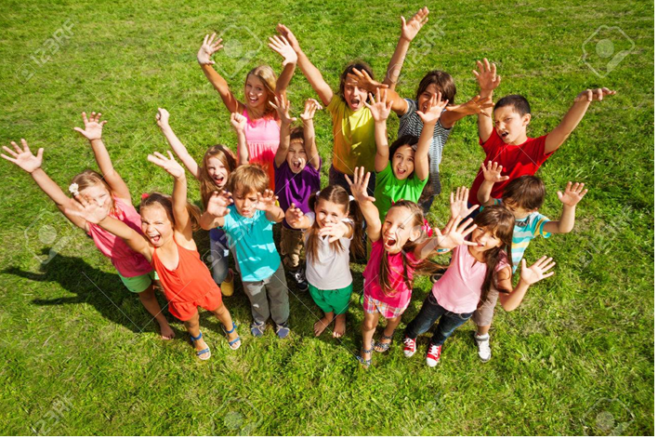
SIEMPRE TEN PRESENTE QUE TU ESFUERZO Y PERSEVERANCIA TE AYUDARÁ A CONSTRUIR EL FUTURO QUE TÚ QUIERES PARA TI.

